Slide 1

Kochbuchapp
Wolf H. Lauppe, Thomas Weidmann, Pascal Maier, Lea Strauch, Magnus Bühler
Notes:
Themafindung
Szenarienbasiert vorgegangen
Ideenfindung und Hauptpunkte (Musskriterien) evtl. Wunschkriterien Herauskristallisieren
Hauptherausforderungen
Exemplarischer Durchgang mit Guis (Szenario)

Slide 2
Themafindung
verschiedene Ideen :
Leih.lokal,
lokale Eventapp,
Zahlung unter Freunden,
Zollapp
“Kampfabstimmung” → Kochbuchapp

Slide 3
Szenariobasierte Herangehensweise
Koch will Rezepte mit Schülern teilen
Student will “Kühlschrankrezept” kochen
Person will Rezepte hochladen und Feedback erhalten
Älterer Herr, nicht sehr technikversiert will Rezepte suchen
Notes:
Kühlschrankrezept: will mit seinen letzten Zutaten was kochen

Slide 4
Powermeeting 10.11., 5h 10:00-15:00
Jeder findet Kochbuchapp gut, denn jeder kann sich etwas darunter vorstellen
Aber: 5 Teilnehmer = 5 Kochbuchapps
auf einen Nenner kommen
Nenner: alltäglich, greifbar, skalierbar
Notes:
Herausforderungen: Jeder hatte eigene Vorstellung von einer Kochbuchapp. Deswegen systematisch geklärt, was wir machen wollen: Erster Runde was jeder gemacht hat. Dann Fragen geklärt. Weiteres Vorgehen besprochen. Zusammen Aufgaben erledigt. Aufgaben für nächstes Treffen festgelegt. Termin festgelegt

Slide 5
Hauptherausforderungen
Kommunikation → Stand-Up-Meeting
unterschiedliche Vorstellungen → Graphisch veranschaulicht
Aufgabenaufteilung → Github Issues
Physische Treffen → Discord
Trennen zwischen Funktionalen Anforderungen und Musskriterien
Notes:
“Physische Treffen → Discord” meint, dass wir als Lösung, wenn nicht alle da sein konnten, Discord als Alternative gefunden haben

Slide 6
Kernfunktionen
Rezepte teilen
Rezepte selbst verwalten
Nach Rezepten suchen
Private/öffentliche Rezepte
Notes:
Teilen mit anderen
Rezepte erstellen; löschen, bearbeiten
Rezepte nach Name, Zutat, Tags suchen
Man kann seine Rezepte ohne Account privat Verwalten
Account erstellen und die Rezepte online stellen und auch suchen

Slide 7
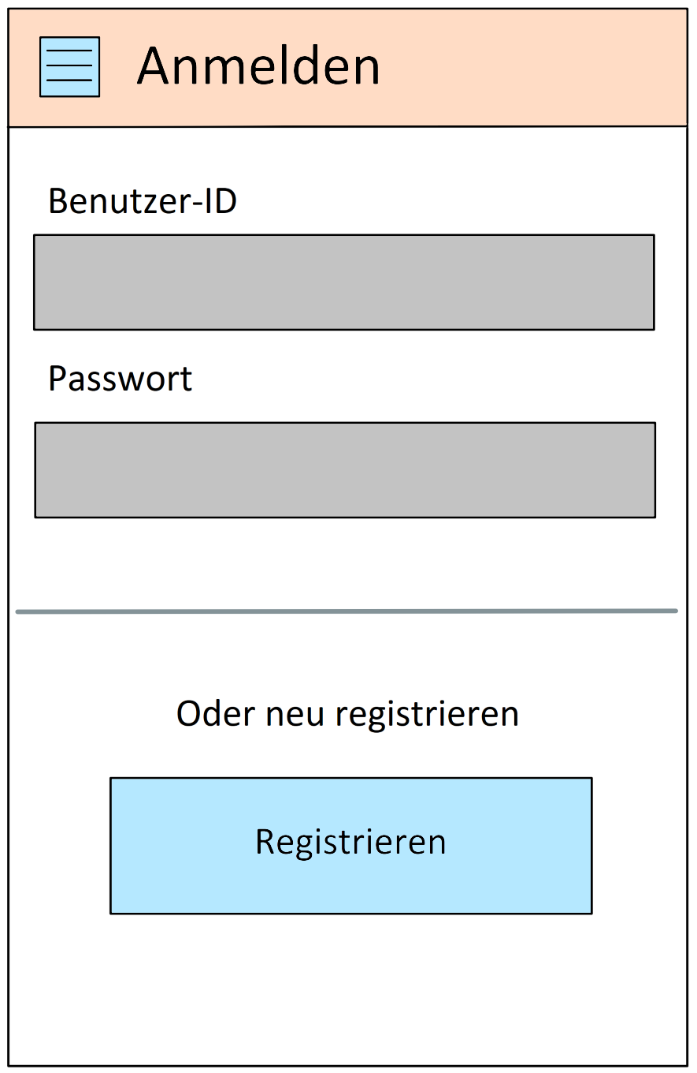
AnonymerBiber
*********

Slide 8
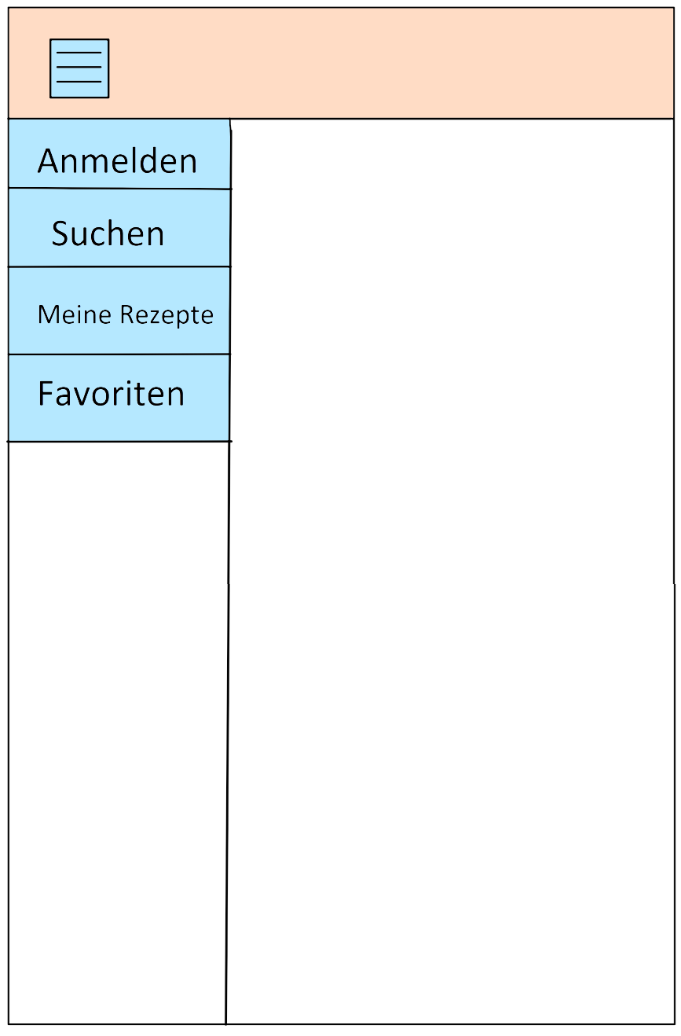

Slide 9
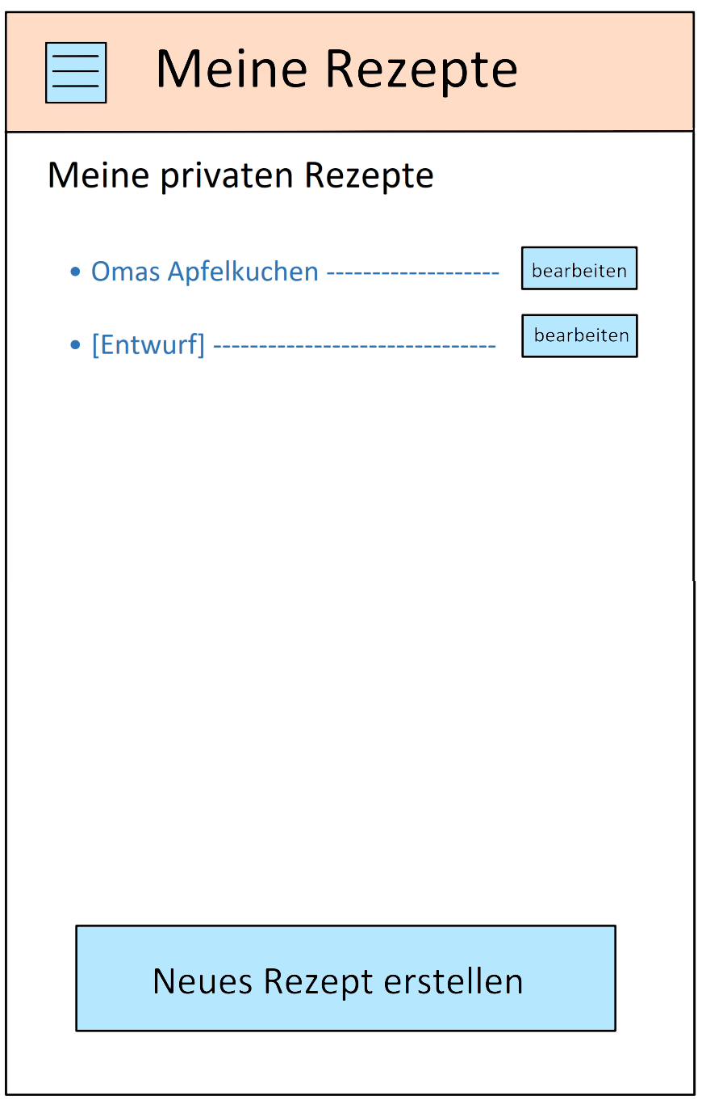

Slide 10
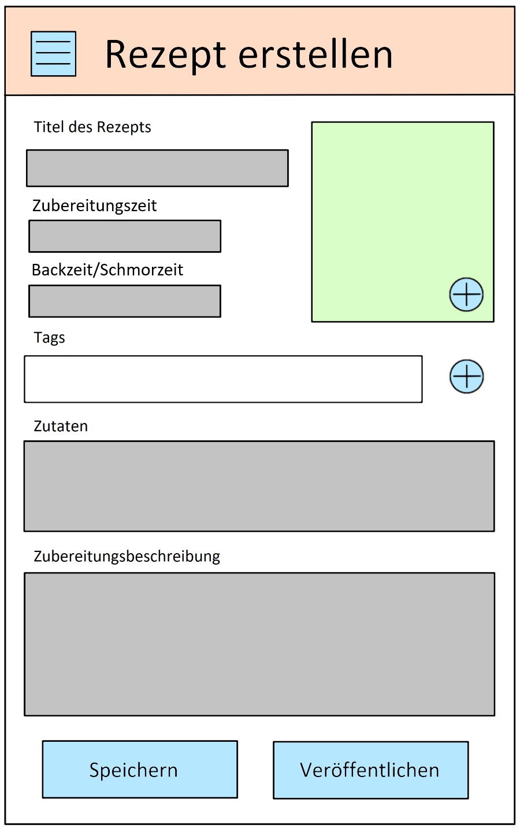
Rindsrouladen
2h
1h

Slide 11
